Slide 1

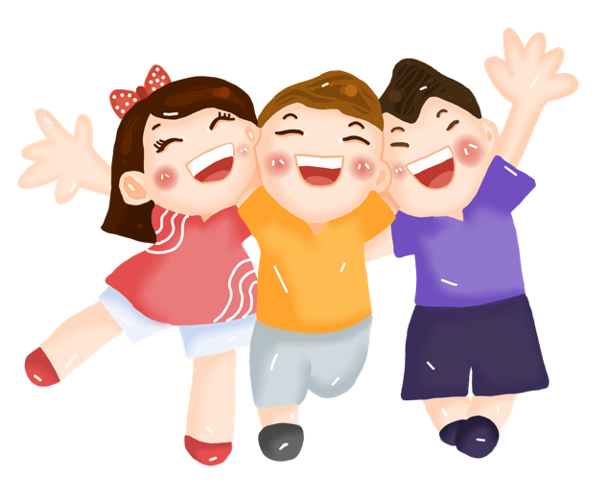
Chào mừng quý thầy cô và các em học sinh
Lớp 2C

Slide 2






Slide 3
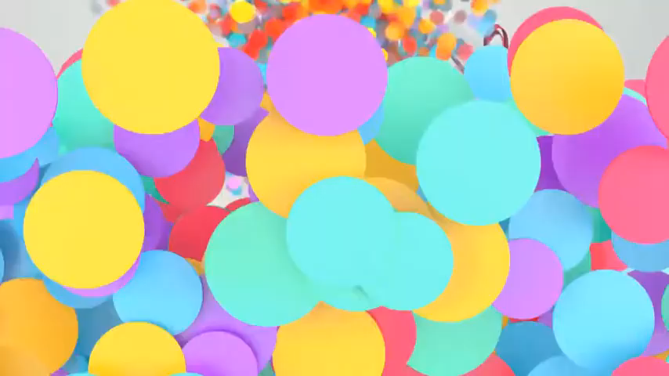

Slide 4

Tiếng Việt
Luyện từ và câu
Mở rộng vốn từ về tình cảm bạn bè.
Dấu chấm, chấm hỏi, chấm than

Slide 5


1. Tìm từ ngữ chỉ tình cảm bạn bè

Slide 6
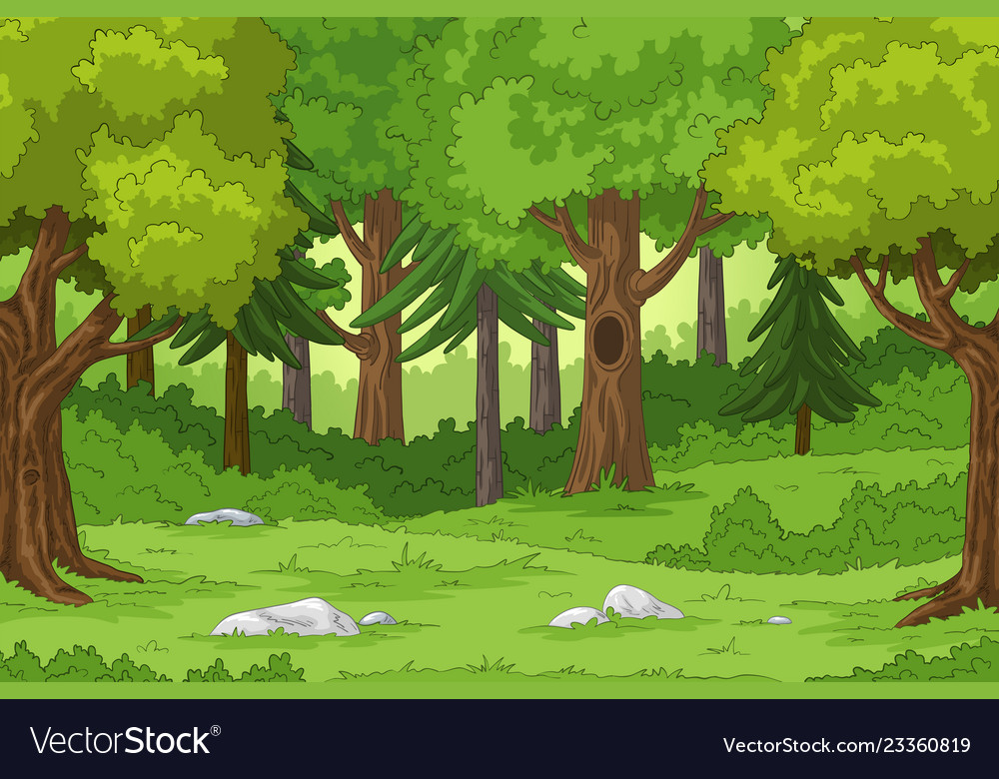

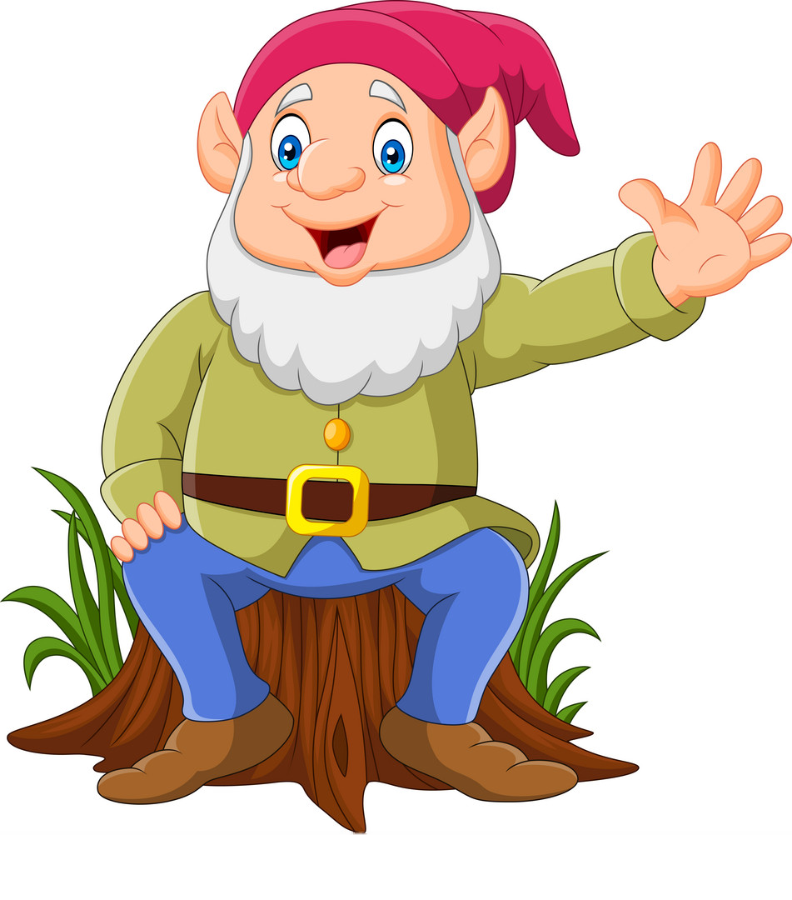
- Mỗi chú lùn mang một từ ngữ.
- Em hãy xếp mỗi chú lùn vào ngôi nhà thích hợp (ngôi nhà chỉ tình cảm bạn bè)

Slide 7
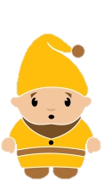
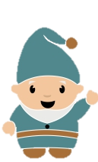
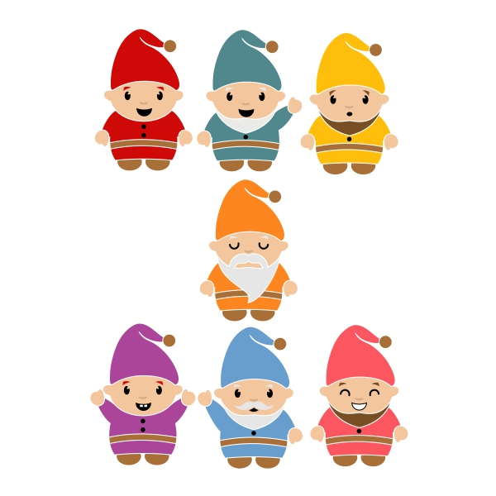
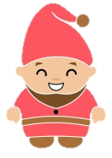

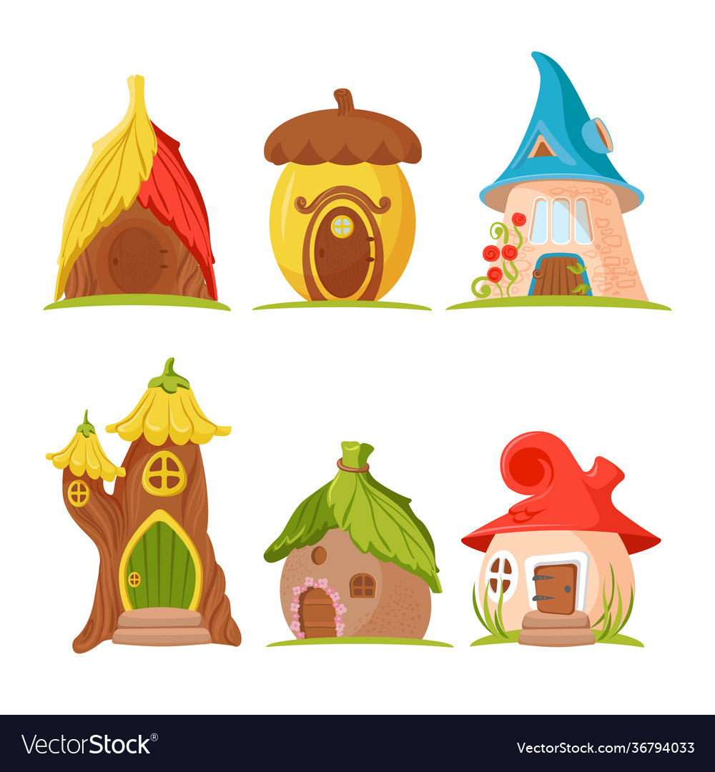
thân
cao
mến
quý
gầy
gắn bó
tròn
chia sẻ
Từ chỉ tình cảm bạn bè
Từ không chỉ tình cảm bạn bè

Slide 8
Em hãy tìm thêm các từ ngữ khác chỉ tình cảm bạn bè mà em biết?

Slide 9
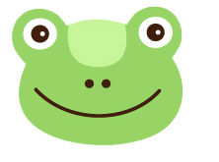


Hãy đặt 1 câu chứa một từ vừa tìm được

Slide 10

2. Chọn từ trong ngoặc đơn thay cho (nhớ, tươi vui, thân thiết, vui đùa)
Cá nhỏ và nòng nọc là đôi bạn . Hằng ngày chúng cùng nhau bơi lội. Thế rồi nòng nọc trở thành ếch. Nó phải lên bờ để sinh sống. Những nó vẫn cá nhỏ. Thỉnh thoảng, nó nhảy xuống ao cùng cá nhỏ.

Slide 11

Trong đoạn văn có nhắc đến con nòng nọc. Ai biết vể con nòng nọc, hãy nói cho các bạn cùng nghe?

Slide 12
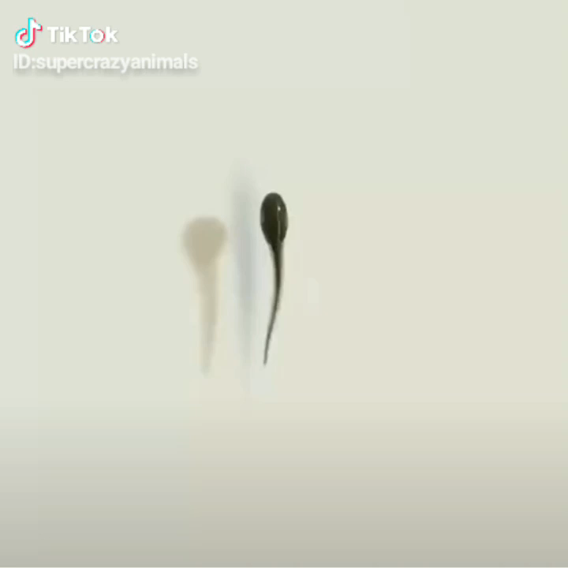

Slide 13
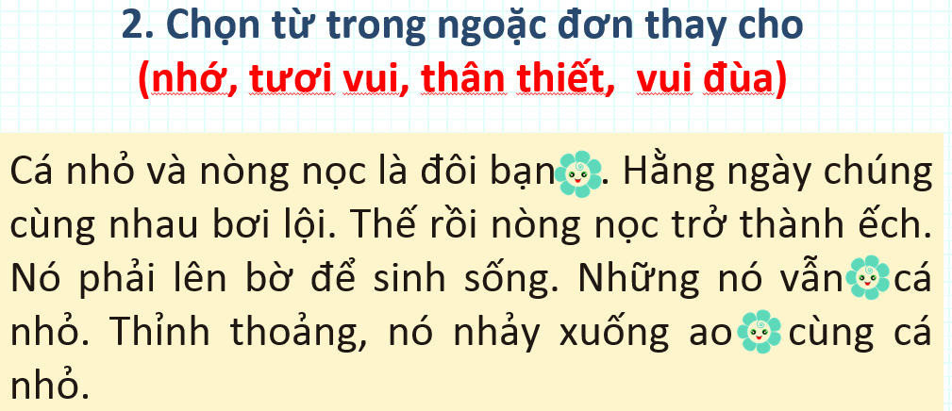


Ghi kết quả ra vở

Slide 14





Slide 15
Cá nhỏ và nòng nọc là đôi bạn thân thiết. Hằng ngày chúng cùng nhau bơi lội. Thế rồi nòng nọc trở thành ếch. Nó phải lên bờ để sinh sống. Những nó vẫn nhớ cá nhỏ. Thỉnh thoảng, nó nhảy xuống ao vui đùa cùng cá nhỏ

Slide 16
Em có nhận xét gì về tình bạn giữa cá nhỏ và nòng nọc?

Slide 17

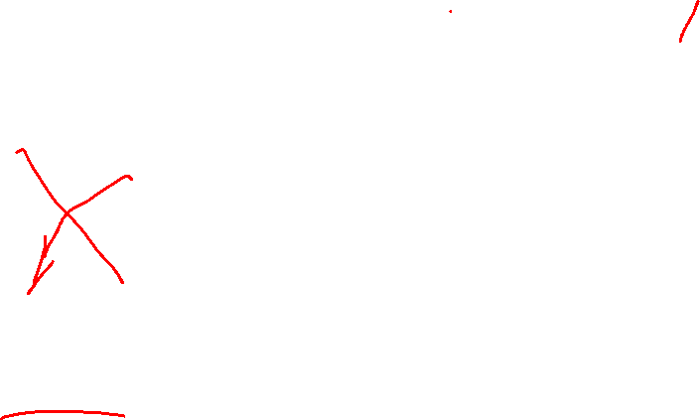
3. Chọn câu ở cột A phù hợp với ý ở cột B. Nói tên dấu câu đặt cuối mỗi câu.
A B
Hằng ngày, hai bạn thường rủ nhau đi học.
Hỏi điều chưa biết
Vì sao lúc chia tay sóc, kiến rất buồn?
Kể lại sự việc
Sóc ơi, tớ cũng nhớ cậu!
Bộc lộ cảm xúc

Slide 18

Nối các câu còn lại và ghi kết quả ra phiếu bài tập

Slide 20
A B
Hằng ngày, hai bạn thường rủ nhau đi học.
Hỏi điều chưa biết
Kể lại sự việc
Vì sao lúc chia tay sóc, kiến rất buồn?
Bộc lộ cảm xúc
Sóc ơi, tớ cũng nhớ cậu!

Slide 21
Để hỏi điều chưa biết, cuối câu dùng dấu câu gì?
Để kể lại sự việc, cuối câu dùng dấu câu gì?
Để bộc lộ cảm xúc, cuối câu dùng dấu câu gì?

Slide 22
Sau khi học xong bài hôm nay, em có cảm nhận hay ý kiến gì không?

Slide 23
Tạm biệt
và hẹn gặp lại.

